Slide 1
ΗΛΕΚΤΡΟΝΙΚΟ ΕΜΠΟΡΙΟ
Ελληνική Δημοκρατία
Τεχνολογικό Εκπαιδευτικό Ίδρυμα Ηπείρου
Ενότητα 6 : Συναρτήσεις της γλώσσας PHP
Ιωάννης Τσούλος

Slide 2
Ανοιχτά Ακαδημαϊκά Μαθήματα στο ΤΕΙ Ηπείρου
Τμήμα Μηχανικών Πληροφορικής ΤΕ
Ηλεκτρονικό εμπόριο
Ενότητα 6 : Συναρτήσεις της γλώσσας PHP
Ιωάννης Τσούλος
Επίκουρος Καθηγητής
Άρτα, 2015

Slide 3
Άδειες Χρήσης
ΗΛΕΚΤΡΟΝΙΚΟ ΕΜΠΟΡΙΟ, Ενότητα 6, ΤΜΗΜΑ ΜΗΧΑΝΙΚΩΝ ΠΛΗΡΟΦΟΡΙΚΗΣ ΤΕ,
ΤΕΙ ΗΠΕΙΡΟΥ- Ανοιχτά Ακαδημαϊκά Μαθήματα στο ΤΕΙ Ηπείρου
Το παρόν εκπαιδευτικό υλικό υπόκειται σε άδειες χρήσης Creative Commons.
Για εκπαιδευτικό υλικό, όπως εικόνες, που υπόκειται σε άλλου τύπου άδειας χρήσης, η άδεια χρήσης αναφέρεται ρητώς.

Slide 4
Χρηματοδότηση
ΗΛΕΚΤΡΟΝΙΚΟ ΕΜΠΟΡΙΟ, Ενότητα 6, ΤΜΗΜΑ ΜΗΧΑΝΙΚΩΝ ΠΛΗΡΟΦΟΡΙΚΗΣ ΤΕ,
ΤΕΙ ΗΠΕΙΡΟΥ- Ανοιχτά Ακαδημαϊκά Μαθήματα στο ΤΕΙ Ηπείρου
Το έργο υλοποιείται στο πλαίσιο του Επιχειρησιακού Προγράμματος «Εκπαίδευση και Δια Βίου Μάθηση» και συγχρηματοδοτείται από την Ευρωπαϊκή Ένωση (Ευρωπαϊκό Κοινωνικό Ταμείο) και από εθνικούς πόρους.
Το έργο «Ανοικτά Ακαδημαϊκά Μαθήματα στο TEI Ηπείρου» έχει χρηματοδοτήσει μόνο τη αναδιαμόρφωση του εκπαιδευτικού υλικού.
Το παρόν εκπαιδευτικό υλικό έχει αναπτυχθεί στα πλαίσια του εκπαιδευτικού έργου του διδάσκοντα.

Slide 5
Σκοποί ενότητας
ΗΛΕΚΤΡΟΝΙΚΟ ΕΜΠΟΡΙΟ, Ενότητα 6, ΤΜΗΜΑ ΜΗΧΑΝΙΚΩΝ ΠΛΗΡΟΦΟΡΙΚΗΣ ΤΕ,
ΤΕΙ ΗΠΕΙΡΟΥ- Ανοιχτά Ακαδημαϊκά Μαθήματα στο ΤΕΙ Ηπείρου
Χρήση και εφαρμογή των συναρτήσεων της γλώσσας PHP στο ηλεκτρονικό εμπόριο.

Slide 6
Περιεχόμενα ενότητας
ΗΛΕΚΤΡΟΝΙΚΟ ΕΜΠΟΡΙΟ, Ενότητα 6, ΤΜΗΜΑ ΜΗΧΑΝΙΚΩΝ ΠΛΗΡΟΦΟΡΙΚΗΣ ΤΕ,
ΤΕΙ ΗΠΕΙΡΟΥ- Ανοιχτά Ακαδημαϊκά Μαθήματα στο ΤΕΙ Ηπείρου
Ορισμός συναρτήσεων της γλώσσας PHP
Ορίσματα συναρτήσεων της γλώσσας PHP

Slide 7
Χρήση Διατάξεων

Slide 8
Ηλεκτρονικό Εμπόριο
Συναρτήσεις της γλώσσας PHP

Slide 9
Εισαγωγή
ΗΛΕΚΤΡΟΝΙΚΟ ΕΜΠΟΡΙΟ, Ενότητα 6, ΤΜΗΜΑ ΜΗΧΑΝΙΚΩΝ ΠΛΗΡΟΦΟΡΙΚΗΣ ΤΕ,
ΤΕΙ ΗΠΕΙΡΟΥ- Ανοιχτά Ακαδημαϊκά Μαθήματα στο ΤΕΙ Ηπείρου
Το πιο σημαντικό θέμα στην PHP είναι οι συναρτήσεις της. Η γλώσσα διαθέτει ένα πλούσιο ρεπερτόριο από συναρτήσεις, με τις οποίες μπορούμε να κάνουμε
τα πάντα σε θέματα όπως βάσεις δεδομένων, πίνακες, μαθηματικά, συμπίεση δεδομένων κτλ.
Επειδή η αναφορά σε όλες τις συναρτήσεις της γλώσσας θα απαιτούσε εκατοντάδες σελίδες και επειδή ο προσανατολισμός αυτού του κειμένου είναι προς το ηλεκτρονικό εμπόριο θα εστιάσουμε την μελέτη μας σε
ότι έχει να κάνει με ηλεκτρονικό εμπόριο.

Slide 10
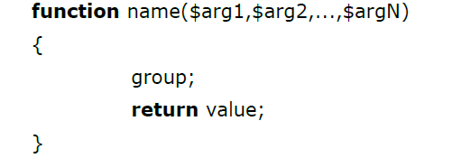
Ορισμός συναρτήσεων
ΗΛΕΚΤΡΟΝΙΚΟ ΕΜΠΟΡΙΟ, Ενότητα 6, ΤΜΗΜΑ ΜΗΧΑΝΙΚΩΝ ΠΛΗΡΟΦΟΡΙΚΗΣ ΤΕ,
ΤΕΙ ΗΠΕΙΡΟΥ- Ανοιχτά Ακαδημαϊκά Μαθήματα στο ΤΕΙ Ηπείρου
Μία συνάρτηση μπορεί να εμφανιστεί σε οποιοδήποτε σημείο του κώδικα μας ακόμα και μετά την χρήση της.

Slide 11
Ορισμός συναρτήσεων
ΗΛΕΚΤΡΟΝΙΚΟ ΕΜΠΟΡΙΟ, Ενότητα 6, ΤΜΗΜΑ ΜΗΧΑΝΙΚΩΝ ΠΛΗΡΟΦΟΡΙΚΗΣ ΤΕ,
ΤΕΙ ΗΠΕΙΡΟΥ- Ανοιχτά Ακαδημαϊκά Μαθήματα στο ΤΕΙ Ηπείρου
Το αναγνωριστικό function είναι απαραίτητο πριν από το όνομα της συναρτήσεως προκειμένου να κατανοήσει ο διερμηνευτής της γλώσσας πως δεν πρόκειται για απλό κώδικα, αλλά για συνάρτηση της οποίας ο κώδικας
φυσικά θα εκτελεστεί όταν αυτή κληθεί.
Στο σώμα της συναρτήσεως (group) βάζουμε εντολές όπως θα τις βάζαμε και σε συνεχόμενο κώδικα. Σε μία συνάρτηση δεν είναι απαραίτητο να υπάρχει η εντολή επιστροφής τιμής return. Ωστόσο γενικά οι συναρτήσεις θα πρέπει να επιστρέφουν τιμές.

Slide 12
Ορισμός συναρτήσεων
ΗΛΕΚΤΡΟΝΙΚΟ ΕΜΠΟΡΙΟ, Ενότητα 6, ΤΜΗΜΑ ΜΗΧΑΝΙΚΩΝ ΠΛΗΡΟΦΟΡΙΚΗΣ ΤΕ,
ΤΕΙ ΗΠΕΙΡΟΥ- Ανοιχτά Ακαδημαϊκά Μαθήματα στο ΤΕΙ Ηπείρου
Επίσης, οι συναρτήσεις δεν είναι απαραίτητο να παίρνουν ορίσματα όπως κάναμε στο
παραπάνω παράδειγμα.
Βέβαια η χρήση παραμέτρων είναι ένας τρόπος επικοινωνίας ανάμεσα στο καλούμενο πρόγραμμά και καλών πρόγραμμά.

Slide 13
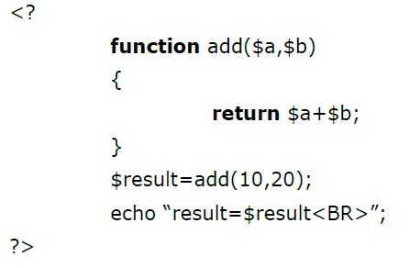
Ορισμός συναρτήσεων
ΗΛΕΚΤΡΟΝΙΚΟ ΕΜΠΟΡΙΟ, Ενότητα 6, ΤΜΗΜΑ ΜΗΧΑΝΙΚΩΝ ΠΛΗΡΟΦΟΡΙΚΗΣ ΤΕ,
ΤΕΙ ΗΠΕΙΡΟΥ- Ανοιχτά Ακαδημαϊκά Μαθήματα στο ΤΕΙ Ηπείρου
Απλή συναρτήση που προσθέτει τα δύο ορίσματα που δέχεται και τα επιστρέφει

Slide 14
Ορισμός συναρτήσεων
ΗΛΕΚΤΡΟΝΙΚΟ ΕΜΠΟΡΙΟ, Ενότητα 6, ΤΜΗΜΑ ΜΗΧΑΝΙΚΩΝ ΠΛΗΡΟΦΟΡΙΚΗΣ ΤΕ,
ΤΕΙ ΗΠΕΙΡΟΥ- Ανοιχτά Ακαδημαϊκά Μαθήματα στο ΤΕΙ Ηπείρου
Όπως βλέπουμε η αναφορά στην τιμή της συναρτήσεως δεν γίνεται με το $ μπροστά από το όνομά της. Αυτό γίνεται αλλά έχει άλλη σημασία όπως θα
δούμε παρακάτω.
Προς το παρόν αρκεί να θυμόμαστε πως όταν θέλουμε να πάρουμε το αποτέλεσμα μίας συναρτήσεως δεν βάζουμε το $ πριν από το όνομά της.
Το παραπάνω παράδειγμα θα μπορούσε να είχε γραφεί και αλλιώς

Slide 15
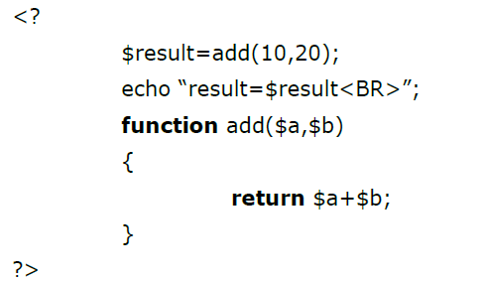
Ορισμός συναρτήσεων
ΗΛΕΚΤΡΟΝΙΚΟ ΕΜΠΟΡΙΟ, Ενότητα 6, ΤΜΗΜΑ ΜΗΧΑΝΙΚΩΝ ΠΛΗΡΟΦΟΡΙΚΗΣ ΤΕ,
ΤΕΙ ΗΠΕΙΡΟΥ- Ανοιχτά Ακαδημαϊκά Μαθήματα στο ΤΕΙ Ηπείρου

Slide 16
Ορίσματα
ΗΛΕΚΤΡΟΝΙΚΟ ΕΜΠΟΡΙΟ, Ενότητα 6, ΤΜΗΜΑ ΜΗΧΑΝΙΚΩΝ ΠΛΗΡΟΦΟΡΙΚΗΣ ΤΕ,
ΤΕΙ ΗΠΕΙΡΟΥ- Ανοιχτά Ακαδημαϊκά Μαθήματα στο ΤΕΙ Ηπείρου
Δεν είναι απαραίτητο να δηλώνεται η συνάρτηση πριν από την χρήση της.
Βέβαια για να αποφεύγονται λάθη αλλά και επειδή πριν την έκδοση 4 αυτό δεν υποστηρίζονταν καλό είναι να δηλώνουμε τις συναρτήσεις πριν τις χρησιμοποιήσουμε.
Τα ονόματα των ορισμάτων δεν έχουν καμία σχέση με ονόματα που τυχόν υπάρχουν στο υπόλοιπο πρόγραμμα ή σε κάποια άλλη συνάρτηση

Slide 17
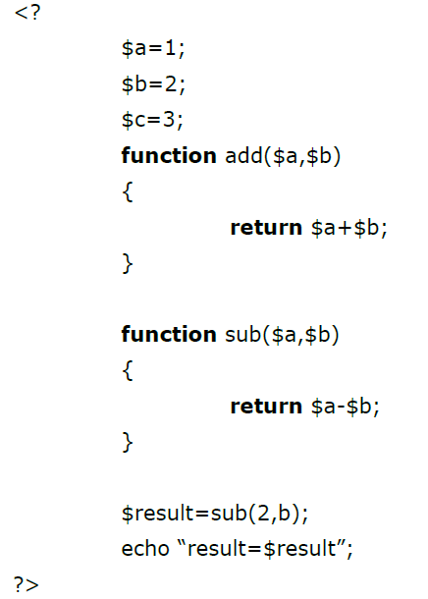
ΗΛΕΚΤΡΟΝΙΚΟ ΕΜΠΟΡΙΟ, Ενότητα 6, ΤΜΗΜΑ ΜΗΧΑΝΙΚΩΝ ΠΛΗΡΟΦΟΡΙΚΗΣ ΤΕ,
ΤΕΙ ΗΠΕΙΡΟΥ- Ανοιχτά Ακαδημαϊκά Μαθήματα στο ΤΕΙ Ηπείρου

Slide 18
Ορίσματα
ΗΛΕΚΤΡΟΝΙΚΟ ΕΜΠΟΡΙΟ, Ενότητα 6, ΤΜΗΜΑ ΜΗΧΑΝΙΚΩΝ ΠΛΗΡΟΦΟΡΙΚΗΣ ΤΕ,
ΤΕΙ ΗΠΕΙΡΟΥ- Ανοιχτά Ακαδημαϊκά Μαθήματα στο ΤΕΙ Ηπείρου
Μπορούμε να χρησιμοποιήσουμε πέρασμα με αναφορά προκειμένου να πετύχουμε την αλλαγή μεταβλητών μέσα σε μία συνάρτηση.
Για να περάσουμε μια μεταβλητή με αναφορά χρησιμοποιούμε τον τελεστή & μπροστά από το
όνομα του ορίσματος στον ορισμό της συναρτήσεως.
Στο επόμενο παράδειγμα μέσα από την συνάρτηση swap ανταλλάσσουμε τις τιμές δύο μεταβλητών:

Slide 19
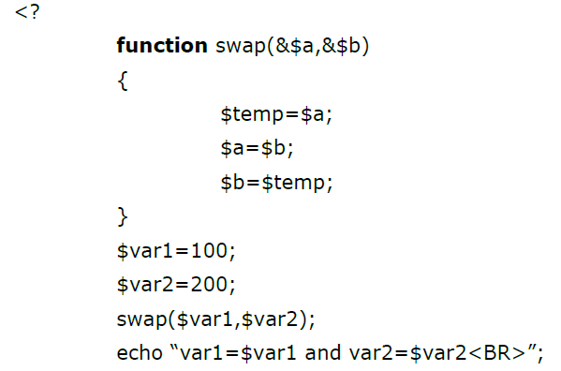
ΗΛΕΚΤΡΟΝΙΚΟ ΕΜΠΟΡΙΟ, Ενότητα 6, ΤΜΗΜΑ ΜΗΧΑΝΙΚΩΝ ΠΛΗΡΟΦΟΡΙΚΗΣ ΤΕ,
ΤΕΙ ΗΠΕΙΡΟΥ- Ανοιχτά Ακαδημαϊκά Μαθήματα στο ΤΕΙ Ηπείρου

Slide 20
Ορίσματα
ΗΛΕΚΤΡΟΝΙΚΟ ΕΜΠΟΡΙΟ, Ενότητα 6, ΤΜΗΜΑ ΜΗΧΑΝΙΚΩΝ ΠΛΗΡΟΦΟΡΙΚΗΣ ΤΕ,
ΤΕΙ ΗΠΕΙΡΟΥ- Ανοιχτά Ακαδημαϊκά Μαθήματα στο ΤΕΙ Ηπείρου
Ο προηγούμενος τρόπος περάσματος τιμών με αναφορά είναι λίγο πολύ ίδιος με αυτόν που βρίσκουμε στην C++.
Ωστόσο, η PHP έχει ακόμα έναν τρόπο περάσματος τιμών με αναφορά :

Slide 21
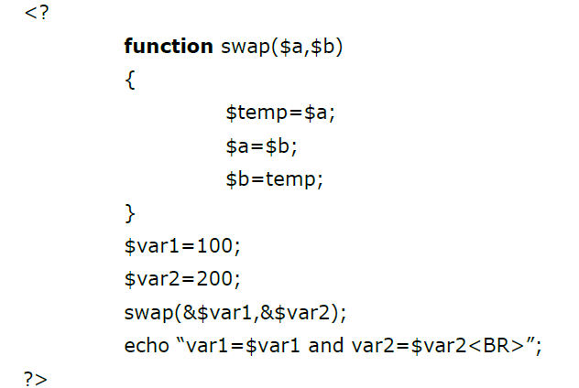
Ορίσματα
ΗΛΕΚΤΡΟΝΙΚΟ ΕΜΠΟΡΙΟ, Ενότητα 6, ΤΜΗΜΑ ΜΗΧΑΝΙΚΩΝ ΠΛΗΡΟΦΟΡΙΚΗΣ ΤΕ,
ΤΕΙ ΗΠΕΙΡΟΥ- Ανοιχτά Ακαδημαϊκά Μαθήματα στο ΤΕΙ Ηπείρου

Slide 22
Ορίσματα
ΗΛΕΚΤΡΟΝΙΚΟ ΕΜΠΟΡΙΟ, Ενότητα 6, ΤΜΗΜΑ ΜΗΧΑΝΙΚΩΝ ΠΛΗΡΟΦΟΡΙΚΗΣ ΤΕ,
ΤΕΙ ΗΠΕΙΡΟΥ- Ανοιχτά Ακαδημαϊκά Μαθήματα στο ΤΕΙ Ηπείρου
Λογικά, η νέα έκδοση της συναρτήσεως swap δεν θα έπρεπε να ανταλλάσει τις τιμές των μεταβλητών.
Ωστόσο, αυτό γίνεται επειδή αν προσέξετε καλά στην κλήση της συναρτήσεως δεν περνάμε απλώς τις μεταβλητές $var1 και $var2, αλλά τις διευθύνσεις αυτών με την χρήση του τελεστή & μπροστά από το ονόματα των μεταβλητών.

Slide 23
Ορίσματα
ΗΛΕΚΤΡΟΝΙΚΟ ΕΜΠΟΡΙΟ, Ενότητα 6, ΤΜΗΜΑ ΜΗΧΑΝΙΚΩΝ ΠΛΗΡΟΦΟΡΙΚΗΣ ΤΕ,
ΤΕΙ ΗΠΕΙΡΟΥ- Ανοιχτά Ακαδημαϊκά Μαθήματα στο ΤΕΙ Ηπείρου
Ένα ακόμα σημαντικό στοιχείο που πρέπει να πούμε για τις συναρτήσεις της PHP είναι η χρήση προκαθορισμένων τιμών στις παραμέτρους. Αυτό σημαίνει πως δεν είναι απαραίτητο να καλούμε μία συνάρτηση περνώντας τιμές σε όλα της
τα ορίσματα.

Slide 24
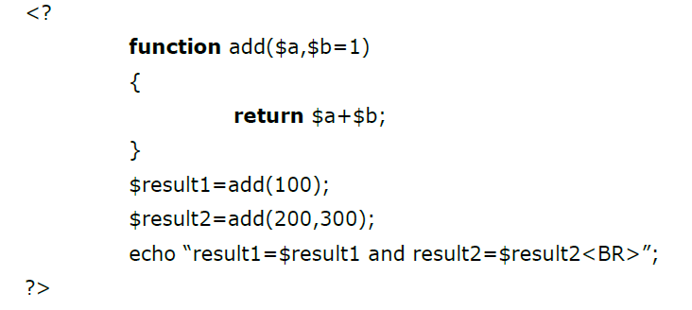
ΗΛΕΚΤΡΟΝΙΚΟ ΕΜΠΟΡΙΟ, Ενότητα 6, ΤΜΗΜΑ ΜΗΧΑΝΙΚΩΝ ΠΛΗΡΟΦΟΡΙΚΗΣ ΤΕ,
ΤΕΙ ΗΠΕΙΡΟΥ- Ανοιχτά Ακαδημαϊκά Μαθήματα στο ΤΕΙ Ηπείρου
Ορίσαμε την συνάρτηση add() να δέχεται δύο ορίσματα.
Το δεύτερο όρισμα δεν είναι απαραίτητο να το περάσουμε στην κλήση της συναρτήσεως , για αυτό και δηλώνουμε πως η προκαθορισμένη του τιμή θα είναι 1.
Έτσι, το πρώτο αποτέλεσμα είναι 101 και το δεύτερο 500.

Slide 25
ΗΛΕΚΤΡΟΝΙΚΟ ΕΜΠΟΡΙΟ, Ενότητα 6, ΤΜΗΜΑ ΜΗΧΑΝΙΚΩΝ ΠΛΗΡΟΦΟΡΙΚΗΣ ΤΕ,
ΤΕΙ ΗΠΕΙΡΟΥ- Ανοιχτά Ακαδημαϊκά Μαθήματα στο ΤΕΙ Ηπείρου
Σημειώματα

Slide 26
Σημείωμα Αδειοδότησης
ΗΛΕΚΤΡΟΝΙΚΟ ΕΜΠΟΡΙΟ, Ενότητα 6, ΤΜΗΜΑ ΜΗΧΑΝΙΚΩΝ ΠΛΗΡΟΦΟΡΙΚΗΣ ΤΕ,
ΤΕΙ ΗΠΕΙΡΟΥ- Ανοιχτά Ακαδημαϊκά Μαθήματα στο ΤΕΙ Ηπείρου
Το παρόν υλικό διατίθεται με τους όρους της άδειας χρήσης Creative Commons Αναφορά Δημιουργού-Μη Εμπορική Χρήση-Όχι Παράγωγα Έργα 4.0 Διεθνές [1] ή μεταγενέστερη. Εξαιρούνται τα αυτοτελή έργα τρίτων π.χ. φωτογραφίες, Διαγράμματα κ.λ.π., τα οποία εμπεριέχονται σε αυτό και τα οποία αναφέρονται μαζί με τους όρους χρήσης τους στο «Σημείωμα Χρήσης Έργων Τρίτων».
Ο δικαιούχος μπορεί να παρέχει στον αδειοδόχο ξεχωριστή άδεια να χρησιμοποιεί το έργο για εμπορική χρήση, εφόσον αυτό του ζητηθεί.
[1]
http://creativecommons.org/licenses/by-nc-nd/4.0/deed.el

Slide 27
Σημείωμα Αναφοράς
ΗΛΕΚΤΡΟΝΙΚΟ ΕΜΠΟΡΙΟ, Ενότητα 6, ΤΜΗΜΑ ΜΗΧΑΝΙΚΩΝ ΠΛΗΡΟΦΟΡΙΚΗΣ ΤΕ,
ΤΕΙ ΗΠΕΙΡΟΥ- Ανοιχτά Ακαδημαϊκά Μαθήματα στο ΤΕΙ Ηπείρου
Copyright Τεχνολογικό Ίδρυμα Ηπείρου. Ιωάννης Τσούλος.
Ηλεκτρονικό Εμπόριο.
Έκδοση: 1.0 Άρτα, 2015.
Διαθέσιμο από τη δικτυακή διεύθυνση:
http://eclass.teiep.gr/courses/COMP100/

Slide 28
ΗΛΕΚΤΡΟΝΙΚΟ ΕΜΠΟΡΙΟ, Ενότητα 6, ΤΜΗΜΑ ΜΗΧΑΝΙΚΩΝ ΠΛΗΡΟΦΟΡΙΚΗΣ ΤΕ
ΤΕΙ ΗΠΕΙΡΟΥ- Ανοιχτά Ακαδημαϊκά Μαθήματα στο ΤΕΙ Ηπείρου
Τέλος Ενότητας
Επεξεργασία: Βαΐτσα Τσακστάρα
Άρτα, 2015

Slide 29
ΗΛΕΚΤΡΟΝΙΚΟ ΕΜΠΟΡΙΟ, Ενότητα 6, ΤΜΗΜΑ ΜΗΧΑΝΙΚΩΝ ΠΛΗΡΟΦΟΡΙΚΗΣ ΤΕ
ΤΕΙ ΗΠΕΙΡΟΥ- Ανοιχτά Ακαδημαϊκά Μαθήματα στο ΤΕΙ Ηπείρου
Σημειώματα

Slide 30
ΗΛΕΚΤΡΟΝΙΚΟ ΕΜΠΟΡΙΟ, Ενότητα 6, ΤΜΗΜΑ ΜΗΧΑΝΙΚΩΝ ΠΛΗΡΟΦΟΡΙΚΗΣ ΤΕ
ΤΕΙ ΗΠΕΙΡΟΥ- Ανοιχτά Ακαδημαϊκά Μαθήματα στο ΤΕΙ Ηπείρου
Βιβλιογραφία
Ηλεκτρονικό Εμπόριο Πομπόρτσης-Τσούφλας, Εκδόσεις Τζιόλα 2002
Ηλεκτρονικό Εμπόριο, Αρχές και Εξελίξεις, E. Turban, Εκδόσεις Γκιούρδας
Ηλεκτρονικό Εμπόριο Γ. Δουκίδης
Ηλεκτρονικό Εμπόριο Ν. Γεωργόπουλος
Εγχειρίδιο Προγραμματισμού E-Commerce με ASP Stephen Walther, Jonathan Levine
ASP Web Development Εύκολα και γρήγορα
Java Οδηγός Προγραμματισμού για E-Commerce με XML και JSP
Apache web server
Mysql database server
Η γλώσσα προγραμματισμού php

Slide 31
Τέλος Ενότητας

